Slide 1



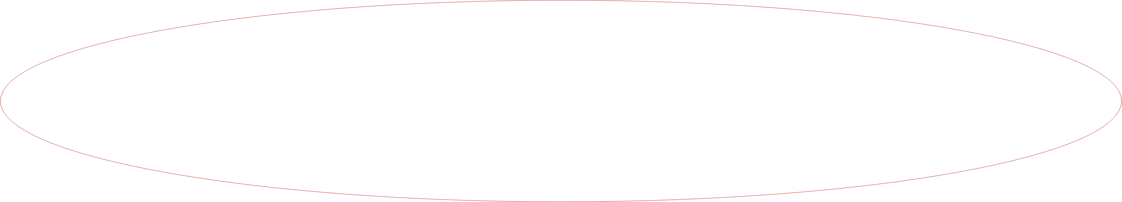
Notes:
Buenas Tardes!
Mi nombre es Hernan Garro y pertenezco a la empresa Amber Soft. Me acompañan en esta presentación Marcelo Maciorowsky, Leandro Pereyra y Leonel Larreta.
Hoy vamos a presentar la herramienta de Gestión iEventTask, pero antes que nada quería comenzar con una pequeña introducción de la problemática que existe hoy en día en la mayoría de las empresas en relación con la gestión y administración de las tareas y recursos.

Slide 2
Hoja de ruta
El problema
  Situación actual
  Efectos
La solución
  ¿Qué se necesita?
  Lo que brinda iEvenTask
Aclaraciones
Ejemplo de uso

Slide 3
El problema

Slide 4
Situación actual
Se desconocen con certeza y en tiempo real:
  La tarea asignada a cada recurso
  El estado de cada tarea
  La relación entre cada tarea diaria y los objetivos gerenciales
Notes:
Problemas
El problema más común que se padece cuando se tiene un equipo a cargo o varios es la asignación de tareas y se posterior seguimiento. Si las tareas asignadas son estáticas y de frecuencia constante como ser controles, operaciones, etc. uno puede apelar a la memoria pero no es segura y lleva un desgaste bastante grande.
Pero si las tareas del equipo van variando en funcionalidades o estadios se empieza a complicar mucho más y tenemos que recurrir a algún soporte como ser planillas excel, proyect, etc. según la envergadura del proyecto o la complejidad de las tareas.
Este problema no termina acá porque para una buena gestión se necesita realizar el seguimiento de las tareas y también del recurso humano que la está r
realizando. El seguimiento saca mucho tiempo operativo para ambas partes, para el que está realizando la tarea y para el que lo está controlando.
Por este motivo a que ser muy medido en la cantidad de reuniones o informes que se solicitan ya que no es bueno realizar muy pocas reuniones porque las personas encargadas del seguimiento no puede actuar en forma efectiva ante algún desvío o problema. Ni tampoco sirve tener muchas reuniones porque se les saca a los ejecutores de las tareas tiempo productivo de desarrollo o ejecución.
Otro problema es la falta de documentación o registro de la tarea realizada por parte de los ejecutores porque lleva muchos tiempo, no son necesarios, etc. Si tomamos la documentación como un historial de las actividades realizadas por una persona, esto sirve como referencia para asignar los próximos recursos.
Falta de perfeccionamiento y especialización sobre las tareas a realizar.

Slide 5
Situación actual
No se cuenta con:
  Un registro histórico de las pequeñas tareas realizadas en el día a día
  Un backlog de las mismas tareas diarias
  Visibilidad completa del avance de los objetivos de la empresa
  Reportes de tareas diarias

Slide 6
Situación actual
No existe ningún nivel de automatización
Cualquier registro o comunicación referente a las tareas realizadas cada día es manual y depende del personal

Slide 7
Efectos
Costos extra:
  Trabajo duplicado
  Constantes reuniones de avance y gestión
Mayores riesgos:
  Descuido de tareas urgentes

Slide 8
Efectos
La información se encuentra dispersa y desactualizada, lo cual afecta:
  La reasignación eficiente de recursos
  Toma de decisiones de gestión

Slide 9
La solución

Slide 10
¿Qué se necesita?
Modelado del circuito de pequeñas tareas diarias en una forma sistemática
Registro de lo que se hizo y lo que se está haciendo
  ¿Qué?
  ¿Quién?
  ¿Por qué?
  ¿Cómo?
  ¿Cuándo?
  ¿Resultados?

Slide 11
¿Qué se necesita?
Canal de comunicación eficiente, atravesando todos los niveles
Herramientas de reporte en tiempo real
Comprometer al personal con el registro de la información sobre tareas diarias
Automatización

Slide 12
Lo que brinda iEvenTask
Modelado para las tareas que considera:
  Cambios de estado
  Asignación por persona o por equipo
  Reasignación de responsable/s
  Agregado de información

Slide 13
Lo que brinda iEvenTask
Registro de toda la información de la tarea realizada
  Historia
  Trazabilidad
  Fácil búsqueda

Slide 14
Lo que brinda iEvenTask
Integración con el modelo organizacional
  Organigrama
  Relación desde objetivos gerenciales hasta tareas diarias
  Comunicación directa y en tiempo real desde los equipos de trabajo hasta los directores

Slide 15
Lo que brinda iEvenTask
Reportes en tiempo real
  Asignación de tareas
  Estado de tareas
  Avance de objetivos
  Tiempos dedicados

Slide 16
Lo que brinda iEvenTask
Integración con Active Directory
  Logueo automático
  Recordatorio de tareas
  Solicitudes para completar información de las tareas

Slide 17
Lo que brinda iEvenTask
Creación de tareas y cambios de estado automáticos
  Ante la caída de un servidor
  Ante la aparición o modificación de un archivo en un directorio público
  Ante el logueo o deslogueo de usuarios

Slide 18

Lo que brinda iEvenTask
Una forma de cubrir las necesidades minimizando para el personal la sensación de estar cumpliendo con burocracia
Simplicidad
Agilidad
Flexibilidad

Slide 19
Aclaraciones

Slide 20
iEvenTask no reemplaza
Proyect
Outlook

Slide 21
Ejemplo de Uso

